Slide 1
Rencontre :
DEC – MCPA – DAVA –
DAFPIC Réseau des GRETA-CFA
Matinale du 22 septembre 2022
Réseau GRETA-CFA de l’académie de Nantes

Slide 2

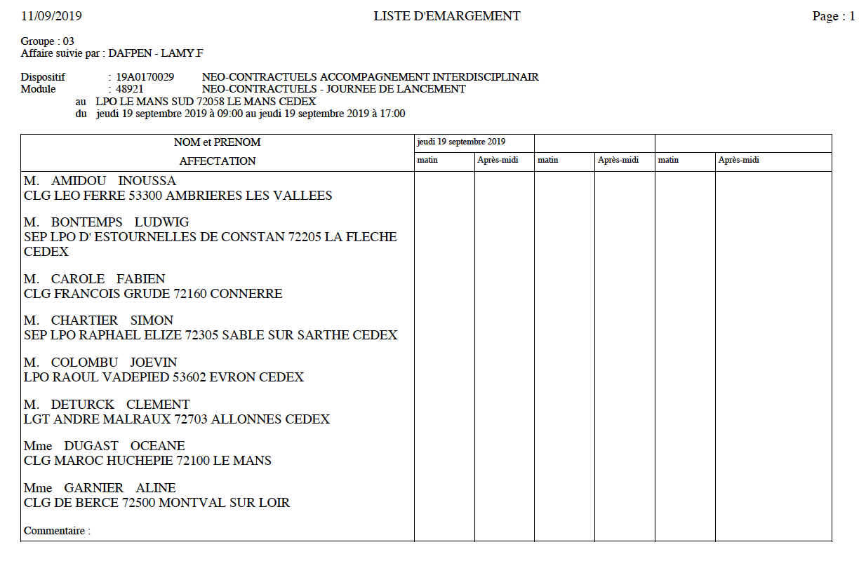
Bienvenue !
Participants
DEC : Soazic GABORIT – Valérie BOUCHER – Antoine BELETEAU
MCPA : Régine LENGRONNE
DAVA : Anne-Lise FOISIL
GRETA-CFA Loire Atlantique : Sophie LEFORT - Annie GUEGAN
GRETA-CFA Vendée : Marie-Line MAUDET-QUESNEE
GRETA-CFA 49 : Paul FIGUEIRA – Frédéric RAVARD
GRETA-CFA Maine : Muriel CESBRON – Danielle PESCHARD
Un café – Un thé - Quelques douceurs
Une liste d’émargement à signer

Slide 3
Ordre du jour
Tour de table & présentation des services rectoraux : DEC - MCPA - DAVA - DAFPIC
Tour de table & présentation des GRETA-CFA
Apprentissage en Pays de la Loire : Intervention de Régine LENGRONNE
Actualités certificatives
Actualités du DAVA
Veille formation professionnelle
Date prochaine rencontre
Réseau GRETA-CFA de l’académique de Nantes

Slide 4
1. Présentation des services rectoraux
Direction des Examens et Concours – DEC
DEC 7 : CAP et MC3
Cheffe de bureau : Soazic GABORIT
Mèl générique : dec.cap.mc3@ac-nantes.fr
DEC 6 : BAC PRO – MC – BP
Cheffe de bureau : Valérie BOUCHER
Cheffe de section des baccalauréats professionnels : Laura PAYRAUDEAU
Mèl générique : dec.bcp@ac-nantes.fr
Cheffe de section des brevets professionnels : Françoise CAILLEAU
Mèl générique : dec.bp@ac-nantes.fr
DEC 4 : BTS
Cheffe de bureau : Alexandra BOSSARD
Chef de section des BTS : Antoine BELETEAU
Mèl générique : dec.bts@ac-nantes.fr

Slide 5
1. Présentation des services rectoraux
Mission de Contrôle Pédagogique des formations par Apprentissage – MCPA
MCPA :
Inspectrice Education nationale – Coordonnatrice de la MCPA : Régine LENGRONNE
Mèl générique : mcpa@ac-nantes.fr
Dispositif Académique de Validation des Acquis – DAVA
DAVA :
Responsable du DAVA : Sophie BURGAIN (Tél. : 06 80 41 87 78)
Responsable administrative : Anne-Lise FOISIL (Tél. : 02.51.86.31.55)
Responsable administrative adjointe : Nadège GIFFARD (Tél. : 02.51.86.31.59)
Mèl générique : dava-vae@ac-nantes.fr

Slide 6
1. Présentation des services rectoraux
Délégation Académique à la Formation Professionnelle Initiale et Continue
DAFPIC :
Conseillère en formation professionnelle – Référente académique « Certification/Réglementation » : Sophie BURGAIN
Mèl : sophie.burgain@ac-nantes.fr
Téléphone : 06 80 41 87 78
Chargée de mission « Certification » : Guylène TROJAN
Mèl : guylene.trojan@ac-nantes.fr
Téléphone : 02 51 86 30 59

Slide 7
2. Présentation des GRETA - CFA
Réseau GRETA-CFA
GRETA-CFA Loire-Atlantique :
Conseillère en formation professionnelle : Sophie LEFORT
Mèl : sophie.lefort1@ac-nantes.fr
Téléphone : 06 84 03 75 65
Responsable de production : Annie GUEGAN
Mèl : annie.guegan@ac-nantes.fr
Téléphone : 06 89 86 98 57
GRETA-CFA 49 :
Conseiller en formation professionnelle : Paul FIGUEIRA
Mèl : paul.figueira@ac-nantes.fr
Téléphone : 07 83 97 52 46
Responsable de production : Frédéric RAVARD
Mèl générique : frederic.ravard@ac-nantes.fr
Téléphone : 07 57 43 12 05
Directeur du GRETA-CFA Loire-Atlantique :
Alain MANZANARES
Mèl : alain.manzanares@ac-nantes.fr
Téléphone : 06 70 78 06 77
Directeur du GRETA-CFA 49 :
Ludovic GUÉRIN
Mèl : ludovic.guerin@ac-nantes.fr
Téléphone : 06 18 22 69 00

Slide 8
2. Présentation des GRETA-CFA
Réseau GRETA-CFA
GRETA-CFA du MAINE :
Conseillère en formation professionnelle
Muriel CESBRON
Mèl : muriel.cesbron@ac-nantes.fr
Téléphone : 06 07 27 24 74
GRETA-CFA de VENDÉE :
Conseiller en formation professionnelle
Marie Line MAUDET QUESNEE
Mèl : marie-line.maudet-quesnee@ac-nantes.fr
Téléphone : 06 81 05 39 30
Directeur du GRETA-CFA du MAINE :
Manuel BOURLIER
Mèl : manuel.bourlier@ac-nantes.fr
Téléphone : 06 07 27 24 50
Directrice du GRETA-CFA de VENDÉE :
Catherine AUDUBON
Mèl : catherine.audubon@ac-nantes.fr
Téléphone : 06 45 84 58 01

Slide 9
4. Actualités certificatives
Circulaire du 25 avril 2022 : Organisation de l’accès à la diplomation des candidats apprentis et des stagiaires de la formation professionnelle engagés dans un parcours visant un diplôme professionnel
(CAP/BCP/BP/MC/BP/BMA/BTS)
Objet :
Adaptations mises en place dans les académies relatives à la délivrance des diplômes professionnels
Public :
Apprentis
Stagiaires de la formation professionnelle
Concerne :
l’inscription aux examens
La présentation des épreuves
La délibération des jurys
Exclusion: scolaires et candidats individuels

Slide 10
Sessions d’examens :
Une seule session d’examen par année civile
Création d’une session de remplacement en septembre pour les tous les diplômes professionnels sauf pour le BTS.
Ne pas confondre session de remplacement et session de rattrapage
La session de remplacement peut être mobilisée pour une 1ère inscription
Les épreuves d’EPS et les épreuves facultatives ne peuvent être présentées en session de remplacement
Inscription aux examens :
Fin de la période unique d’inscription
La DEC communique sur les périodes d’ouverture des serveurs uniquement à la demande des OF
Apprentissage : inscription en forme globale
Stagiaires de la formation professionnelle : inscription forme globale ou progressive

Slide 11
Epreuves ponctuelles :
CAP, BCP, MC, BMA
Session principale : juin
Session de remplacement : septembre
BP
Session principale : mai-juin et /ou octobre-novembre
Session de remplacement : septembre ou en novembre-décembre
BTS
Session principale: juin
Pas de session de remplacement
Epreuves en CCF :
Se déroulent en articulation avec le parcours du candidat
Si les périodes d’évaluation sont indiquées dans le référentiel, le calendrier peut être aménagé en lien avec les corps d’inspection

Slide 12
Délibération :
Session principale
session de remplacement
sessions jurys VAE
CAP-BCP-BP-MC-BMA
Session principale
session de remplacement
2 sessions jurys VAE
= 4 sessions par an
BTS
Session principale
2 sessions jurys VAE
= 3 sessions par an
Quelle organisation dans l’Académie de Nantes ?
- Les examens seront organisés par la DEC sur Cyclades – chaque stagiaire aura un espace candidat ?
- Les OF auront un « espace établissement » pour éditer les relevés de notes à transmettre à la DEC ?
- Si les OF prennent appui sur les sessions VAE, la DEC organise les sessions d’examens ?

Slide 13
4. Actualités certificatives (suite)
Arrêté du 3 juin 2022 : Définition des épreuves de contrôle du BTS
2 épreuves de contrôle portant sur les compétences évaluées par les épreuves obligatoires de la spécialité
Culture générale et expression ou français/communication/culture audiovisuelle/maths/sciences appliquées/LVE/culture économique
Interrogation orale
Notée sur 20 points
Durée 20 minutes exceptée pour les LVE (10 minutes)

Slide 14
4. Actualités certificatives (suite)
Arrêté du 3 juin 2022 : Répartition des épreuves obligatoires générales et professionnelles pour chaque spécialité du BTS à compter des sessions 2022 2023 2024
Analyse commune de l’impact de cet arrêté

Slide 15
4. Actualités certificatives (suite)
Décret 2022-850 du 3 juin 2022 : Certification en langue anglaise pour les candidats à l’examen du BTS
Analyse commune de l’impact de cet arrêté :
- Report au 1er janvier 2023 de l’entrée en vigueur des dispositions relatives à la passation de la certification en langue anglaise ?

Slide 16
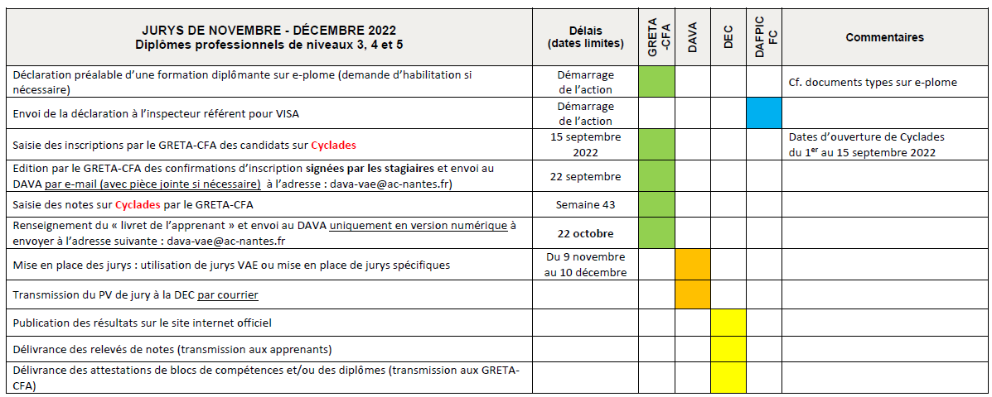
5. Actualités du DAVA : calendrier des sessions VAE

Slide 17
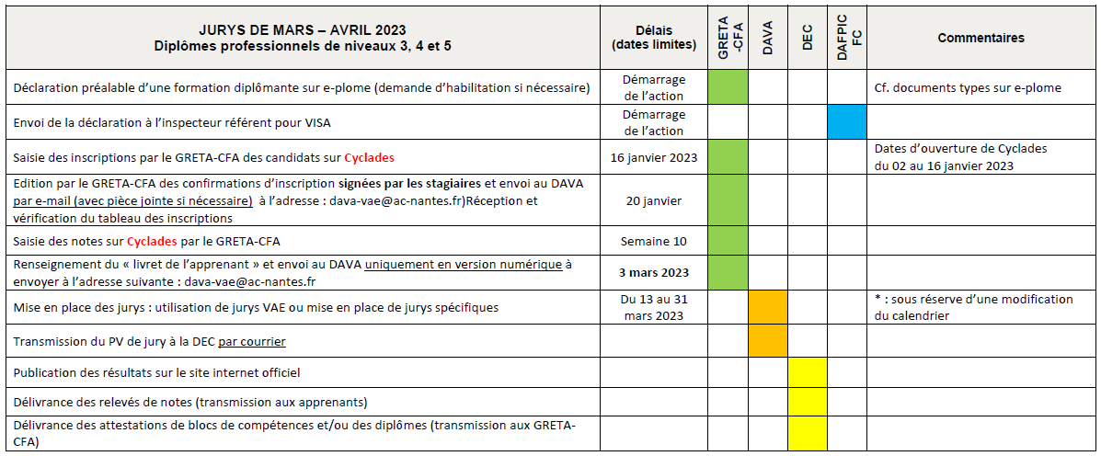
5. DAVA : Nouvelle organisation sessions intermédiaires

Slide 18
6. Veille Formation Professionnelle
JO de l’Union Européenne du 26 juin 2022 :
Approche européenne et une demande à un recours accru aux microcertifications pour l’apprentissage et la formation tout au long de la vie
Constat :
Certifications longues éparses en Europe
Définition d’une microcertification :
Relevé des acquis d’apprentissage obtenus par un apprenant à la suite d’un petit volume d’apprentissage ⇨Accomplissement d’une tâche = microcertification
- Réglementation sur la base des modèles allemand et danois
- Calendrier : Décembre 2023 : Les états devront rendre compte des 1ères mesures
Début 2027 : Evaluation des mesures prises

Slide 19
7. Rencontre 2023
Jeudi 21 Septembre 2023

Slide 20

MERCI
POUR VOTRE
ÉCOUTE
GRETA-CFA ………….

